Slide 1
Μακροσκοπική εξέταση παρασκευασμάτων μαστού
Ευαγγελία Κάβουρα
Κίττυ Παυλάκη

Slide 2
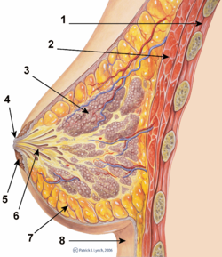
O μαστός
Ινολιπώδες παρέγχυμα με το ποσοστό λιπώδους και συνδετικού ιστού να διαφέρει σε κάθε γυναίκα
Μαστός πυκνός ή όχι
Από τη θηλή ξεκινάνε οι γαλακτοφόροι πόροι οι οποίοι καταλήγουν στις αδενοκυψέλες.
Οι τελευταίες αποτελούν τη λειτουργική μονάδα του μαστού

Slide 3
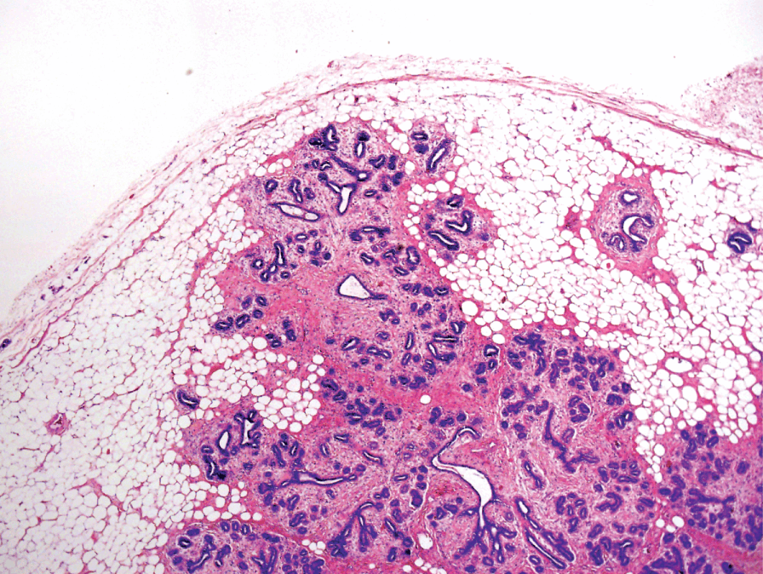
Λίπος
Συνδετικός ιστός
Αδενοκυψέλες

Slide 4
Η μακροσκοπική εξέταση του μαστού συνδυάζεται πάντα με τα ευρήματα της κλινικής εξέτασης αλλά και του απεικονιστικού ελέγχου

Slide 5
Πότε ζητάμε από μία γυναίκα να κάνει βιοψία στο μαστό της?
Όταν υπάρχει ψηλαφητό ή κλινικό εύρημα
(εισολκή ή πάχυνση του δέρματος, φλοιός πορτοκαλιού)
Όταν υπάρχει εύρημα στον απεικονιστικό έλεγχο ρουτίνας
(Κάθε χρόνο μετά τα 35, πέντε χρόνια νωρίτερα αν υπάρχει κληρονομικό ιστορικό)

Slide 6
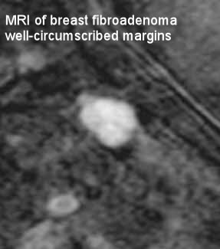
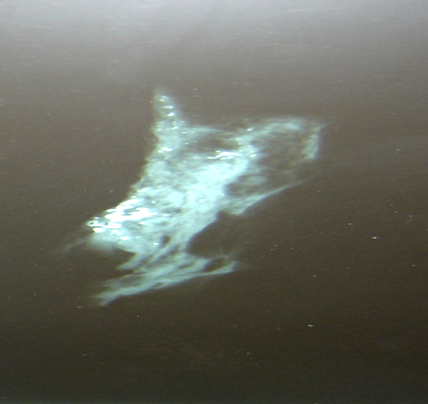
Ψηλαφητό εύρημα
Κλινική ένδειξη καλοήθειας: ευκίνητο
Κλινική ένδειξη κακοήθειας: συμφυόμενο με πιθανή εσολκή του δέρματος
Καλοήθεια
Κακοήθεια

Slide 7
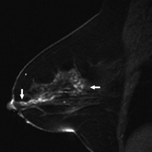
Ελεγχος ρουτίνας
Αποτιτανώσεις
Μικρές
Μεγάλες
Συρρέουσες
Διάσπαρτες
Γραμμοειδείς
Ή διαταραχή της αρχιτεκτονικής του παρεγχύματος

Slide 8
Μαστός
Ψηλάφηση - απεικονιστικός έλεγχος - κύστη - παρακέντηση - κυτταρολογική
Ψηλάφηση - απεικονιστικός έλεγχος - παρακολούθηση
Ψηλάφηση - απεικονιστικός έλεγχος - βιοψία
Απεικονιστικός έλεγχος - παρακολούθηση
Απεικονιστικός έλεγχος - κύστη - παρακέντηση - κυτταρολογική εξέταση
Απεικονιστικός έλεγχος - βιοψία

Slide 9
Η βιοψία του μαστού παραδοσιακά αφορούσε στην αφαίρεση ενός μικρού σχετικά τμήματος μαστού που θα περιλάμβανε τη βλάβη
Τα τελευταία χρόνια
Εάν το εύρημα είναι ύποπτο για κακοήθεια γίνεται βιοψία με βελόνη για την επίτευξη προ-εγχειρητικής διάγνωσης
Εάν το εύρημα είναι μόνο απεικονιστικό μπορεί να γίνει και αφαίρεση με μαμμοτόμο

Slide 10
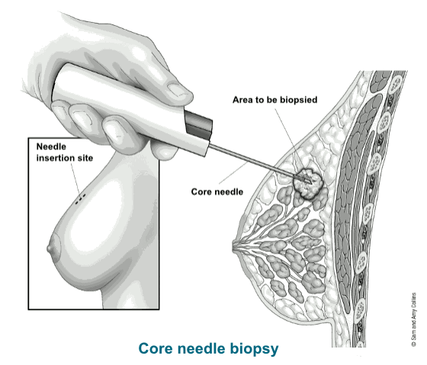
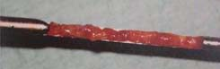
Βιοψία με βελόνα σε ύποπτη αλλοίωση
Καλοήθεια: αφαίρεση της βλάβης
Κακοήθεια:
αφαίρεση της βλάβης και του λεμφαδένα φρουρού
ή
επιλογή θεραπείας σε ανεγχείρητους καρκίνους (ER, PR, ki-67, Her2)

Slide 11
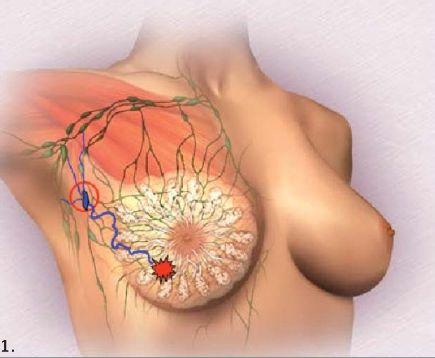
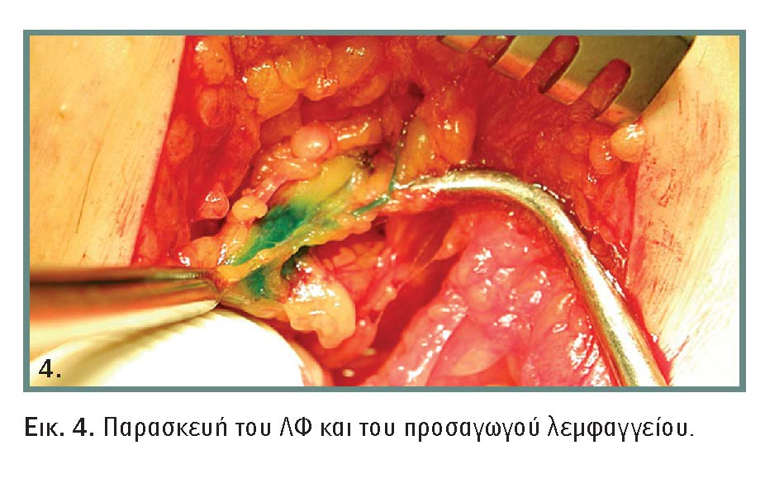
Ο λεμφαδένας φρουρός
Ο πρώτος λεμφαδένας στον οποίο παροχετεύεται η λέμφος από τα λεμφαγγεία του νεοπλάσματος
Κυανές χρωστικές όπως το κυανού του μεθυλενίου
Ραδιοϊσοτοπικά συμπλέγματα
Χρησιμοποιούνται

Slide 12
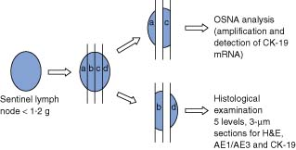

Slide 13
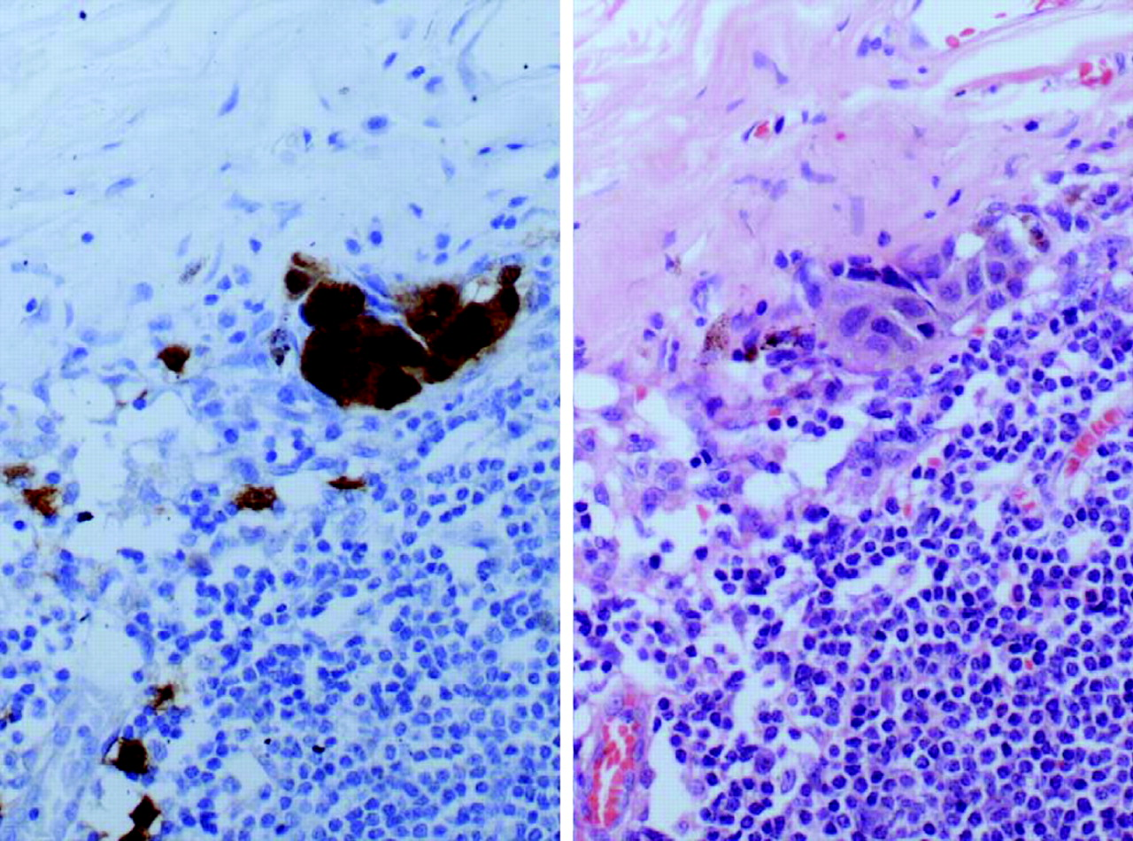
Όταν η μεταστατική εστία αφορά σε μεμονωμένα κύτταρα ή σε διάμετρο <0,2 χιλ τότε η νόσος σταδιοποιείται ως Ν0(i+)
Όταν η διάμετρος της μετάστασης είναι έως 2χιλ σταδιοποιείται ως Ν1mi

Slide 14
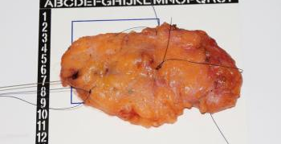

Slide 15
Το παρασκεύασμα
Τουλάχιστον σε δύο από τα όρια το παρασκεύασμα θα πρέπει να είναι σημειωμένο με μεταλλικό οδηγό ή με ράμμα
Η χρήση πολλών χρωμάτων επιτρέπει τον καλύτερο προσανατολισμό των τομών στο μικροσκόπιο
Μίξη χρωμάτων
Περισσότερος χρόνος

Slide 16
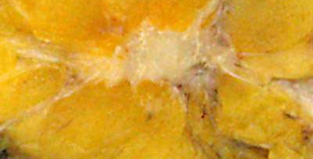

Slide 17
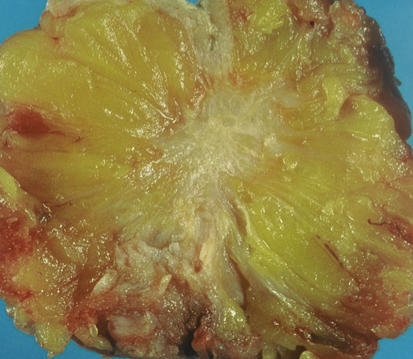
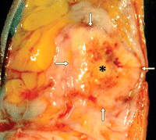

Slide 18
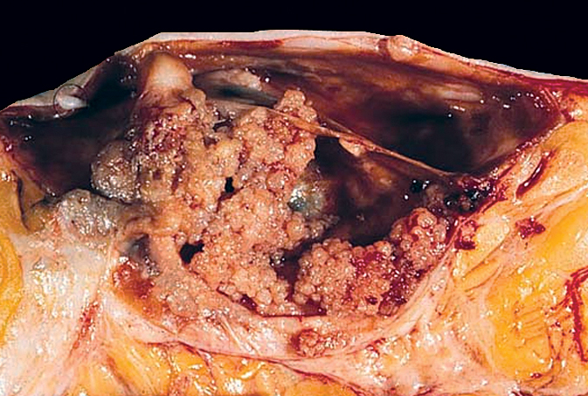
Θηλώδες καρκίνωμα μαστού

Slide 19
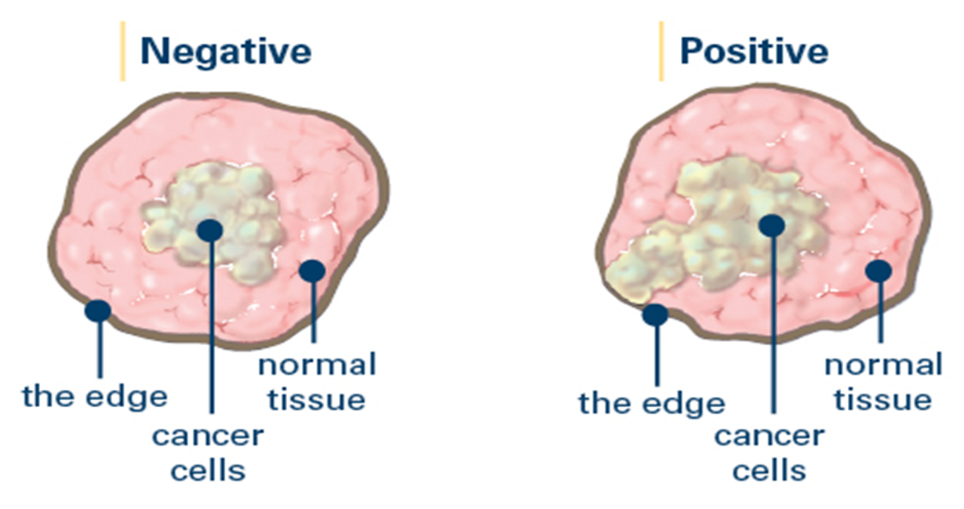
Κατά τη μικροσκόπηση των τομών
Αρνητικά
Θετικά
Φυσιολογικός ιστός
Φυσιολογικός ιστός
Το όριο
Το όριο
Το όριο
Καρκινικά κύτταρα
Καρκινικά κύτταρα
Μετράμε την απόσταση από τον όγκο στο σημασμένο με μελάνη όριο

Slide 20
Μέτρηση της απόστασης μεταξύ χειρουργικού ορίου και όγκου
Θετικό χειρουργικό όριο

Slide 21
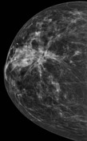
Διαγνωστική παγίδα: η ακτινωτή ουλή
Μία βλάβη που «μιμείται» καρκίνο του μαστού, απεικονιστικά, κλινικά αλλά και παθολογοανατομικά
ΔΔ από καρκίνο με την αναγνώριση ανοσοϊστοχημικά μυοεπιθηλιακών κυττάρων (p63, CK 14, SMA)

Slide 22
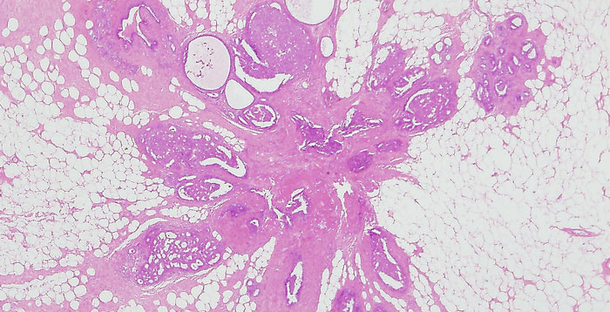

Slide 23
Σε μη ψηλαφητές αλλοιώσεις
Αφαίρεση της βλάβης
ή
Μαμμοτόμο

Slide 24
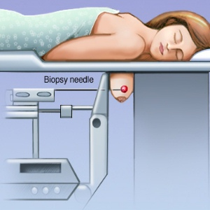
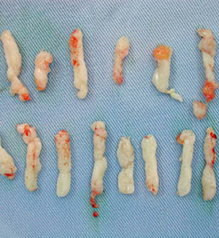
Βιοψία με μαμμοτόμο σε μη ψηλαφητή αλλοίωση

Slide 25
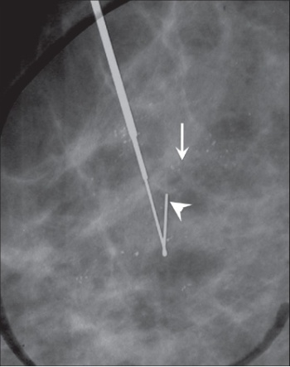
Αφαίρεση της βλάβης: Η διαχείρηση του βιοπτικού υλικού από μη ψηλαφητή αλλοίωση του μαστού
1. Σήμανση με συρμάτινο οδηγό
2. Αφαίρεση ενός ακέραιου παρασκευάσματος
3. Μαστογραφία παρασκευάσματος και σύγκριση με την προεγχειρητική μαστογραφία
4. Βάψιμο του παρασκευάσματος με σινική μελάνη
5. Χαρτογράφηση του παρασκευάσματος
6. Μαστογραφία των αριθμημένων τομών

Slide 26
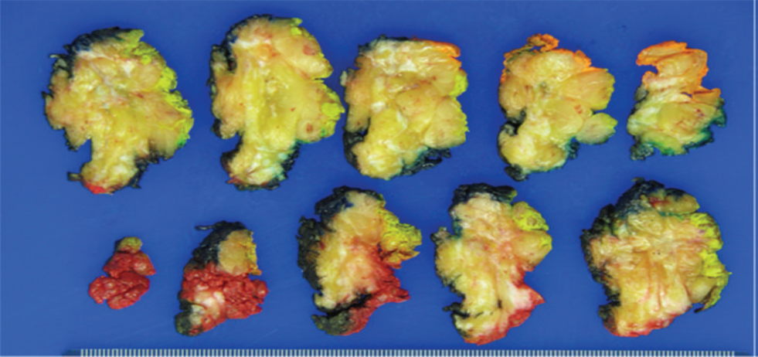
Εν σειρά λήψη τομών
Συνεχόμενες τομές 0.2-0.3 εκ, κάθετες στον επιμήκη άξωνα του παρασκευάσματος
Η περίμετρος κάθε τομής περιλαμβάνει από 2 έως 4 σημασμένα με μελάνη όρια

Slide 27
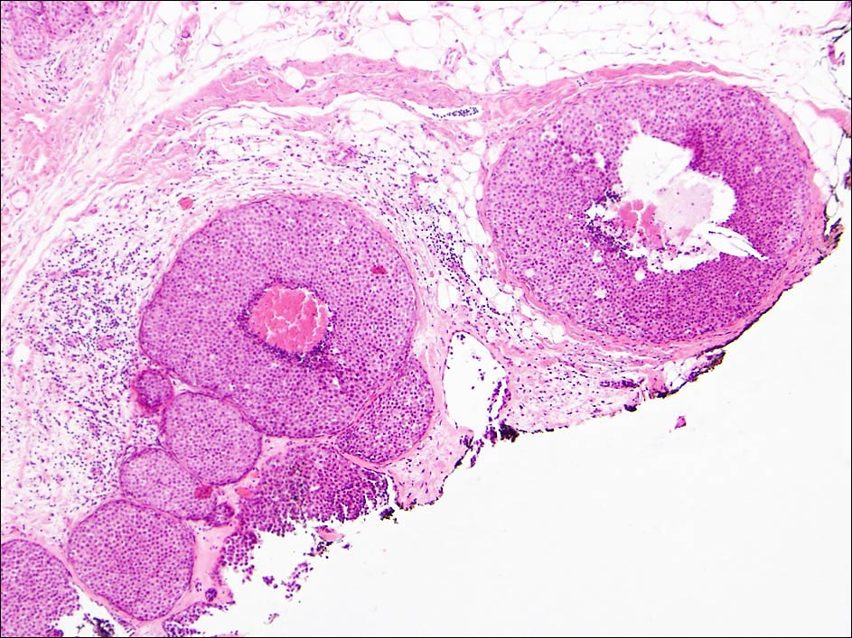
Εάν βρεθεί διηθητικό ή In Situ καρκίνωμα θα πρέπει πάλι να ελέγξουμε την ακεραιότητα των ορίων εκτομής

Slide 28
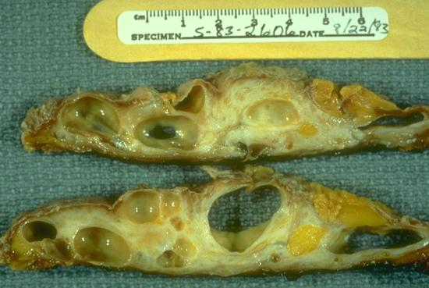
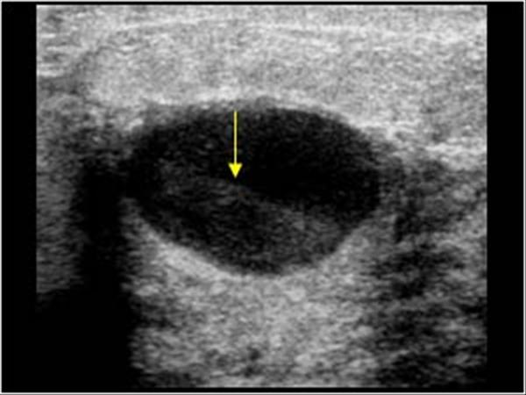
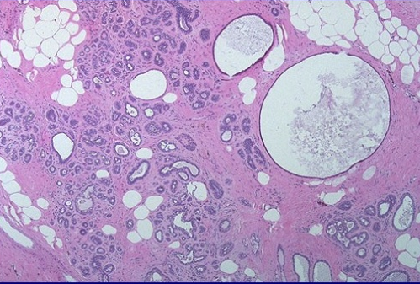

Slide 29
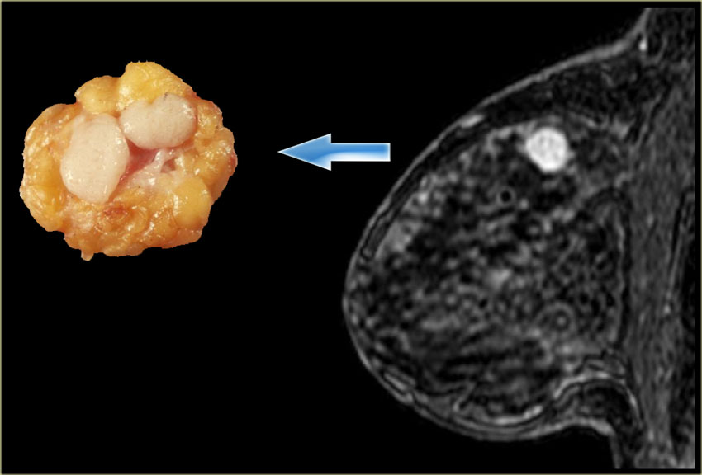
Ινοαδένωμα: περίγραπτο, λευκωπό, σκληροελαστικό, ευκίνητο

Slide 30
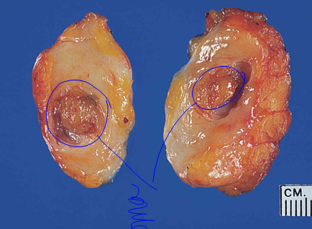
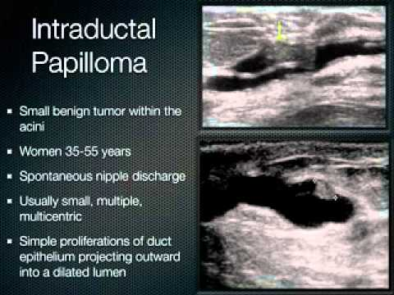
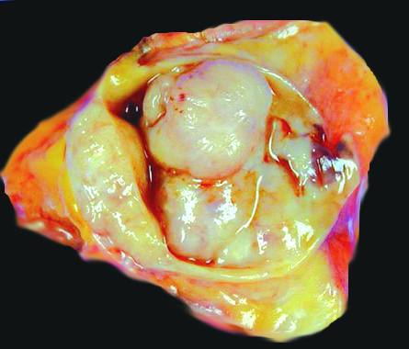
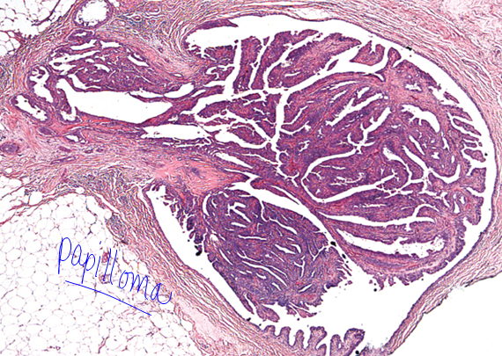
Ενδοπορικό θήλωμα

Slide 31
Ο προστάτης αδένας
Παρασκεύασμα ριζικής προστατεκτομής
Βιοψία προστάτη
Εκτομή αδενώματος

Slide 32
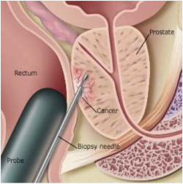
H βιοψία του προστάτη γίνεται από το ορθό υπό υπερηχογραφικό έλεγχο

Slide 33
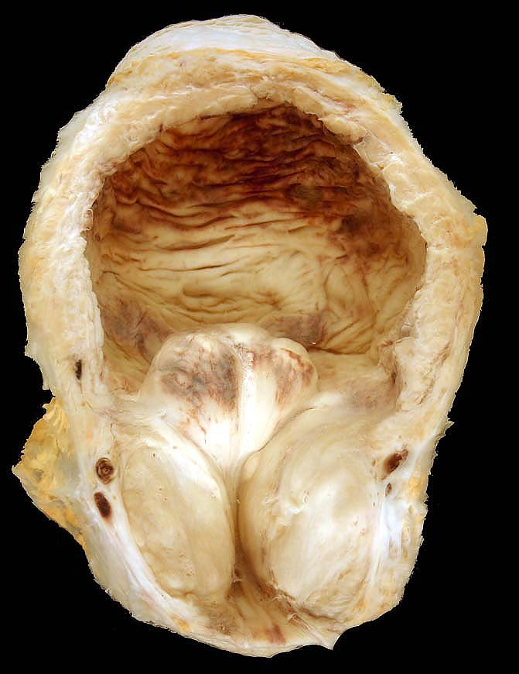
Προστατικό αδένωμα

Slide 34
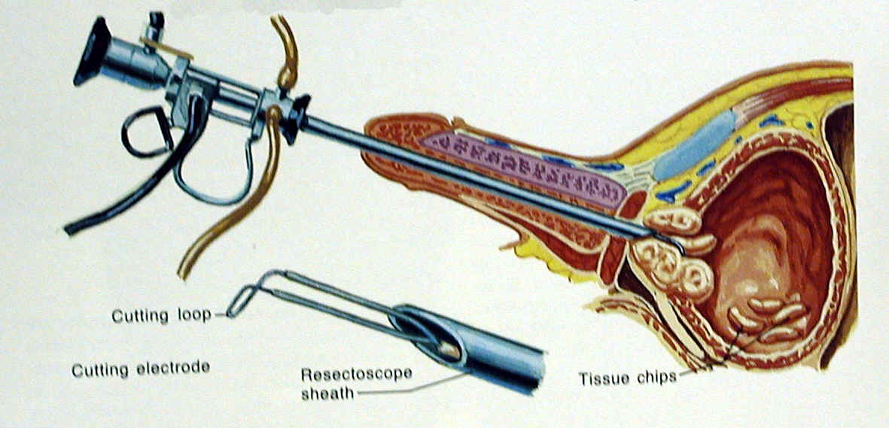
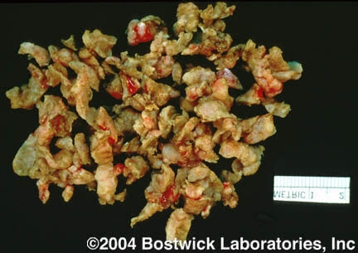
Θεραπευτική αντιμετώπιση
Διουρηθρική «προστατεκτομή»
Υπερηβική «προστατεκτομή»
Φαρμακευτική αντιμετώπιση

Slide 35
Παρασκεύασμα υπερηβικής προστατεκτομής
Οι τομές πρέπει να παίρνονται κυρίως από περιφερικές θέσεις για την πιθανότητα διήθησης του αδενώματος από ένα καρκίνωμα της περιφερικής ζώνης

Slide 36
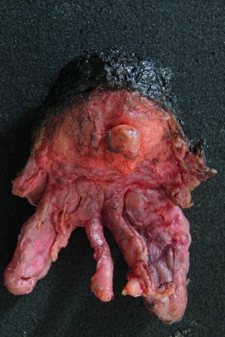
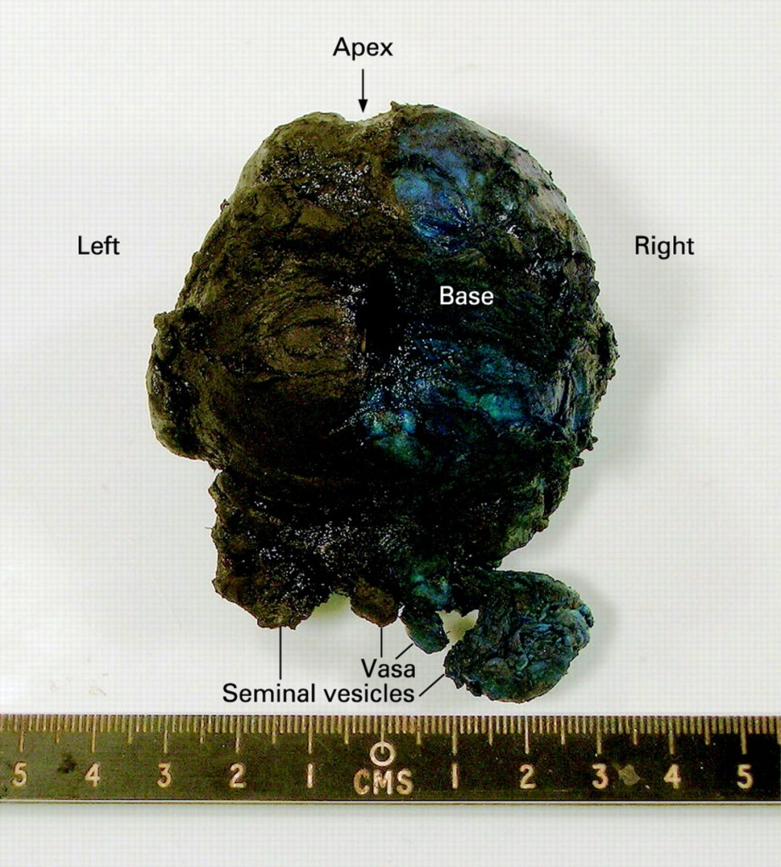
Παρασκεύασμα ριζικής προστατεκτομής

Slide 37
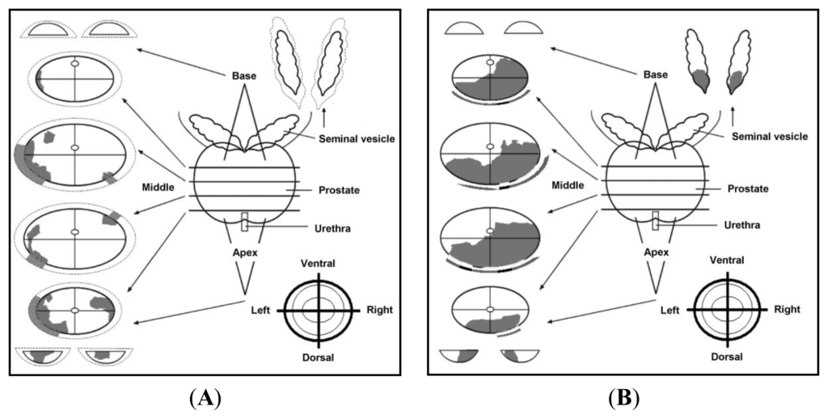

Slide 38
Πληροφορίες για τον ουρολόγο
Η διαβάθμιση κατά Gleason
Η έκταση της νόσου (στον ένα ή και στους δύο λοβούς)
Η παρουσία ή όχι εξω-προστατικής επέκτασης
Η διήθηση των σπερματοδόχων κύστεων
Η ακεραιότητα των ορίων εκτομής

Slide 39
Σας ευχαριστώ

